Slide 1
Інструкції для постачальників УВКБ ООН Як користуватися Порталом постачальників

Slide 2



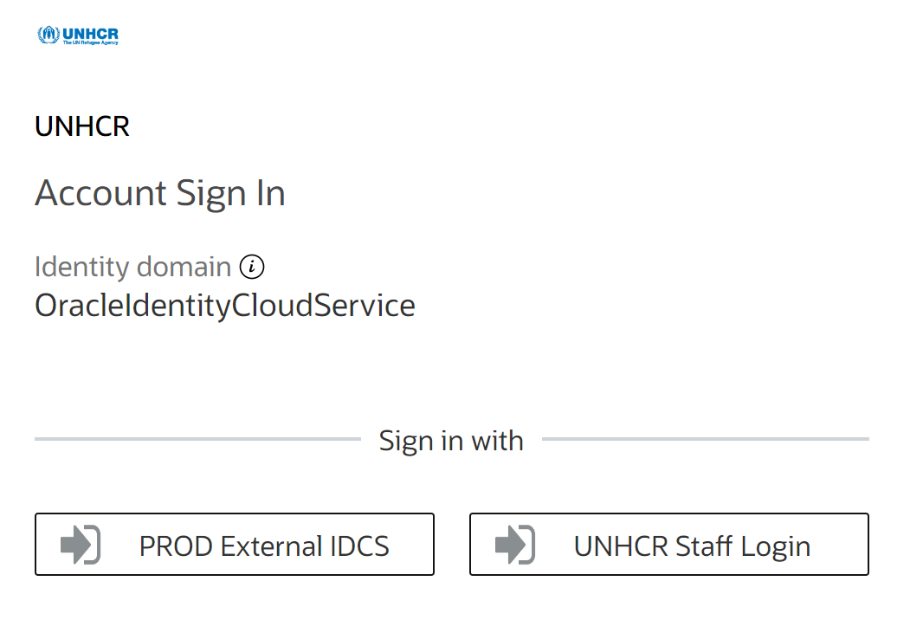
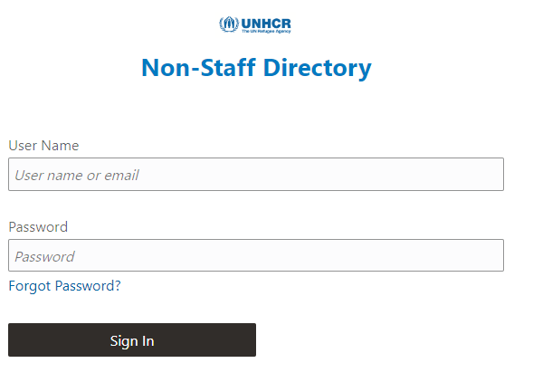
Під час входу…
Подвійна перевірка доступу на порталі постачальників до початку тендеру.
Якщо ви не можете увійти, перевірте, чи ваше посилання правильне:
https://supplier-portal.unhcr.org
Якщо не працює посилання, перевірте в УВКБ ООН, чи активовано ваш обліковий запис користувача (ідентифікатор електронної пошти). Якщо так, натисніть «Забули пароль» і дотримуйтесь інструкцій. Перевірте папки зі спамом/корзину.

Slide 3





При подачі пропозиції…
Увійдіть у систему та створіть проект відповіді якомога раніше
(не протягом самого терміну).
Відправляйте електронні листи про проблему якомога раніше (не за 1 годину до кінцевого терміну подання пропозиції).
Будьте конкретними та додайте скріншоти, коли ставите запитання.
Вкажіть назву вашої компанії та номер переговорів.
Врахуйте, що вирішення проблеми займе деякий час (а не 1 годину).
УВКБ ООН не несе відповідальності за будь-які затримки.

Slide 4




Під час роботи з УВКБ ООН…
Активно перевіряйте вашу зареєстровану адресу електронної пошти.
Слідкуйте за електронними листами зі сповіщеннями від системи, що закінчується на oracle.com
Завжди перевіряйте папки спам/корзину.
Ставте будь-яке питання якомога швидше.

Slide 5
Зміст
Вступ
2. Реєстрація та керування профілем постачальника
3. Подавайте та керуйте своїми пропозиціями
4. Керуйте замовленнями
5. Служба підтримки
1.1 Програма трансформації бізнесу (ПТБ)
1.2 Короткі посилання на посібник
1.3 Як користуватися посібником
1.4 Що таке портал постачальників?
1.5 Хто може користуватись порталам постачальників?
2.1 Огляд реєстрації постачальника
2.2 Заповніть профіль постачальника
2.3 Підтвердіть реєстрацію та створіть новий пароль
2.4 Оновіть профіль постачальника
2.5 Керуйте доступом користувачів
2.6 Налаштування параметрів профілю
2.7 Забули пароль
3.1 Пошук переговорів
3.2 Підписатися на переговори
3.3 Підготуйте/подайте заявку на переговори
3.4 Перегляд відповіді на пропозицію
3.5 Перегляньте/відредагуйте відповідь на пропозицію для поточних переговорів
4.1 Керуйте замовленнями
4.2 Перегляд квитанцій
4.3 Перегляд платежу
5.1 Технічна допомога
5.2 Поширені запитання
5.3 Словник

Slide 6
1.1 Програма трансформації бізнесу (ПТБ)
1.2 Короткі посилання на посібник
1.3 Як користуватися посібником
1.4 Що таке портал постачальників?
1.5 Хто може користуватись порталам постачальників?
1. Вступ

Slide 7


1.1 Програма трансформації бізнесу (ПТБ)
Програма трансформації бізнесу (ПТБ) є частиною амбітного плану реформ УВКБ ООН, започаткованого Верховним комісаром, щоб зробити УВКБ ООН більш гнучким, ефективним, інклюзивним і готовим до співпраці. Вона була запроваджена у 2020 році як головна ініціатива для підвищення ефективності шляхом модернізації та оптимізації наших систем, інструментів і процесів.
ПТБ складається з шести проектів, завданням яких є трансформувати наші фінансові, людські ресурси, програми, закупівлі/ постачання, партнерство та системи управління зовнішніми залученнями.
В рамках цієї цифрової трансформації УВКБ ООН запроваджує різні нові системи, щоб скорегувати свої способи роботи та суттєво змінити спосіб організації ділових відносин з комерційними партнерами – кінцевою метою цієї трансформації є покращення життя біженців, осіб без громадянства та інших переміщених осіб.
Серед 6 цифрових рішень, які впроваджує УВКБ ООН, найбільш актуальним для комерційних партнерів є нове інтегроване рішення Oracle Сloud ERP, яке замінить поточну систему планування ресурсів підприємства (ERP) для управління фінансами, бюджетом і постачанням.
Нова ERP забезпечить кращі ділові відносини з комерційними партнерами УВКБ ООН, а також кращу інтегровану комунікацію та ділові транзакції завдяки використанню спеціального Порталу постачальників для всіх комерційних зацікавлених сторін, які бажають підтримувати ділові відносини з УВКБ ООН.

Slide 8

1.2 Короткі посилання на посібник
ВАЖЛИВО:
У системі Cloud ERP «Переговори» означає - запит/тендер.
Посібник про Портал постачальника призначений для окремих осіб або компаній, які бажають брати участь у переговорах УВКБ ООН, що ведуться через цей портал, або зареєструватися як уповноважений постачальник, щоб приймати та керувати контрактними угодами через портал. Посилання для входу на портал постачальників https://supplier-portal.unhcr.org .
Для швидкого ознайомлення ви можете безпосередньо перейти до певної теми, натиснувши на відповідне гіперпосилання:
Щоб створити профіль і зареєструватися як постачальник на порталі, будь ласка, перейдіть до Як зареєструвати профіль постачальника
Якщо у вас уже є обліковий запис, і ви хочете взяти участь у переговорах, перейдіть до Як подати пропозицію
!!!Для пошуку переговорів і завантаження документів переговорів через зареєстрований обліковий запис користувача, будь ласка, натисніть тут.
Якщо ви вже є Авторизованим постачальником і бажаєте переглянути замовлення на купівлю (ЗК), будь ласка, натисніть тут.
Якщо у вас є обліковий запис, але ви забули свій пароль, будь ласка, натисніть тут.!!
Якщо у вас виникли будь-які технічні труднощі з входом, реєстрацією або поданням пропозиції, зверніться до Служби підтримки.

Slide 9
1.3 Як користуватися посібником
Цей посібник складається з кількох розділів, які відповідають різним функціям порталу постачальників, таким як реєстрація, подання пропозицій, ведення профілю тощо.
У Змісті містяться усі теми, розглянуті у цьому посібнику користувача. Він містить гіперпосилання на точну сторінку розділів у документі, щоб читач міг перейти безпосередньо до відповідного розділу.
Кожен розділ починається з короткого огляду вмісту цього розділу з гіперпосиланнями.
У документі є три типи гіперпосилань:
Кнопки гіперпосилань, які перенаправляють читача до основного Змісту ( ), у верхньому правому куті кожної сторінки.
Гіперпосилання ( ), які перенаправляють читачів на початок поточного розділу, зазвичай розташовані в нижньому лівому куті, як на цій сторінці.
Слова з гіперпосиланнями, які спрямовують читача безпосередньо до місця документа, пов’язаного з текстом. Наприклад, натиснувши на гіперпосилання Зміст тут, читач може перейти безпосередньо до сторінки змісту цього документа.

Slide 10
1.4 Що таке портал постачальників?
Модуль Портал постачальника призначений для полегшення взаємодії постачальника під час процесу переговорів і пізніше для управління контрактом. Система спрямована на підвищення цілісності та прозорості процесу закупівель і дозволяє оптимізувати процеси: Постачальники можуть використовувати онлайн-портал для перегляду переговорної документації, подання своїх пропозицій, спілкування з відділом закупівель тощо.
Портал постачальників використовує Основні закупівельні цінності УВКБ ООН, як справедливість, цілісність, прозорість і підзвітність.
Деякі з основних переваг системи:
Пропозиції не приймаються після закінчення терміну подання: Система автоматично відхилить будь-яку пропозицію, подану після кінцевого терміну.
Електронно запечатані пропозиції: Система зашифровує пропозиції, подані в системі, і не дозволяє нікому переглядати будь-яку надану інформацію до закінчення терміну подачі.
Спрощує тендерний процес: Постачальники можуть зареєструватися в системі, отримати всю інформацію та переговорну документацію, подати свою пропозицію онлайн, редагувати її безпосередньо в системі та отримувати автоматичні сповіщення після завершення оцінки та присудження контракту.
Електронне подання рахунків-фактур: Система дозволяє постачальникам надсилати власні рахунки-фактури та переглядати платежі, квитанції та замовлення в електронному вигляді.
Забезпечує контрольний журнал: Оскільки система порталу постачальників реєструє всі дії в системі, вона зберігає контрольний журнал для покращення підзвітності та прозорості.

Slide 11
1.5 Хто може користуватись порталам постачальників?
Потенційні постачальники
Уповноважені постачальники
Потенційні постачальники, які бажають взяти участь у переговорах, можуть самостійно зареєструватися на порталі постачальників за допомогою полегшеної процедури реєстрації
З потенційними постачальниками, які були обрані УВКБ ООН в якості уповноважених постачальників, зв’яжуться, щоб надати необхідну інформацію та документацію для затвердження ділових операцій з УВКБ ООН.
Попередні уповноважені постачальники УВКБ ООН отримають сповіщення електронною поштою для доступу та налаштування своїх нових облікових даних на порталі постачальників
ВАЖЛИВО:
Якщо потенційний постачальник виграв переговори, з ним буде підписаний контракт після того, як його профіль буде авторизований.

Slide 12
2.1 Огляд реєстрації постачальника
2.2 Заповніть профіль постачальника
2.3 Підтвердіть реєстрацію та створіть новий пароль
2.4 Оновіть профіль постачальника
2.5 Керуйте доступом користувачів
2.6 Налаштування параметрів профілю
2.7 Забули пароль
2. Реєстрація та керування
профілем постачальника

Slide 13
2.1 Огляд реєстрації постачальника
Коли потенційний постачальник вперше заходить на портал постачальників УВКБ ООН - Cloud ERP, йому потрібно пройти одноразовий процес реєстрації. Постачальники реєструються лише один раз, а потім входять на портал із власним ідентифікатором користувача та паролем. Компанії зі своїми доменами електронної пошти повинні переконатися, що unhcr.org і oracle.com не заблоковані їхніми брандмауерами електронної пошти.
Відвідайте
Портал постачальника
Заповніть обов'язкову інформацію
Відправте
Перевірте електронну поштову скриньку
Натисніть на це ПОСИЛАННЯ або зайдіть через ВЕБ-САЙТ УВКБ ООН.
Підготуйте всю інформацію та документи перед початком процесу реєстрації.
Введіть обов'язкову інформацію:
Юридично зареєстрована назва компанії
Тип податкової організації
Контактні дані для ведення облікового запису (електронна пошта + номер телефону)
Адреса компанії з дійсним поштовим індексом
Ідентифікаційний податковий номер / реєстраційний податковий номер
Реєстрація буде автоматично затверджена для потенційних постачальників
Перевірте електронну пошту, щоб створити пароль і увійти в систему

Slide 14
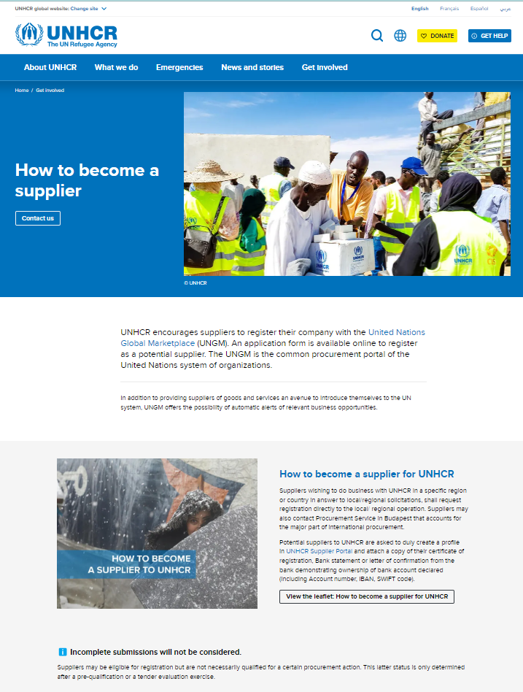
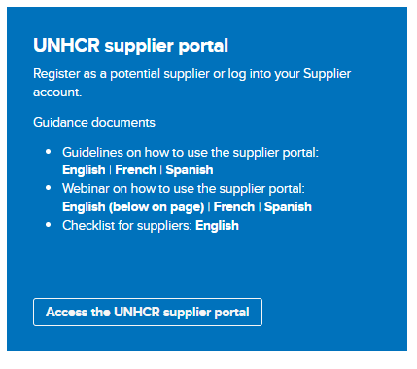
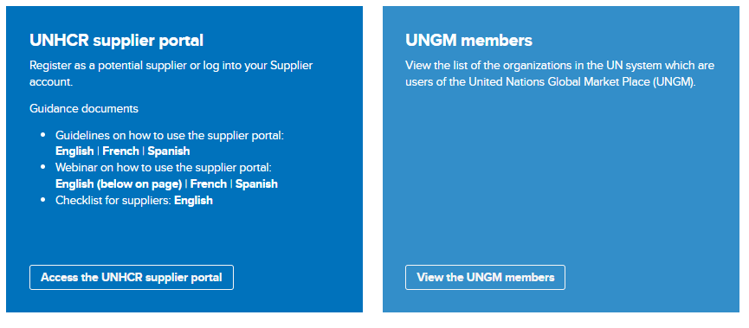
2.1 Реєстрація постачальника: Зайдіть на портал постачальників
Натисніть на це ПОСИЛАННЯ або зайдіть через ВЕБ-САЙТ УВКБ ООН
Якщо ви вже зареєстровані в системі, але не пам'ятаєте свій пароль, будь ласка не реєструйтесь повторно.
Будь ласка, натисніть тут, щоб увійти в систему за допомогою ідентифікатора користувача (адреси електронної пошти) і пароля. Якщо ви забули свій пароль, вам потрібно натиснути на посилання «Забули пароль» та створити новий пароль. Будь ласка, подивіться Інструкції про те, як створити новий пароль, якщо ви його забули.
Важливо:
Портал постачальників УВКБ ООН – це не те саме, що Глобальний ринок ООН або e-tender. Якщо ви хочете вести бізнес з УВКБ ООН, ви повинні спочатку зареєструватися як постачальник на порталі постачальників УВКБ ООН.

Slide 15
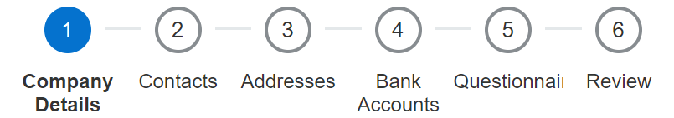
Реєстрація постачальника (6 кроків)
Крок 1. Введіть дані компанії
Крок 2. Введіть або відредагуйте дані контактної особи (користувача).
Крок 3. Введіть адресу компанії
Крок 4. Введіть банківські реквізити
Крок 5. Заповніть анкету
Крок 6. Перегляньте та завершіть реєстрацію
2.2 Заповніть профіль постачальника
ВАЖЛИВО
Застосовується лише для авторизованих для оплати постачальників

Slide 16

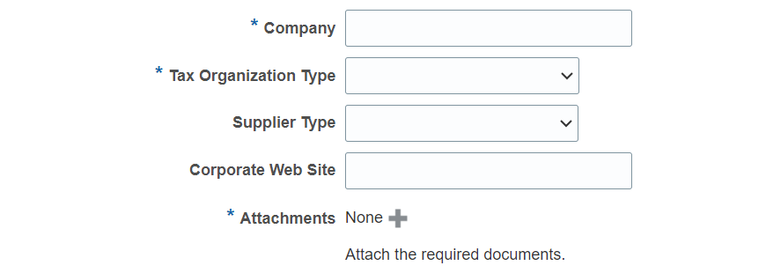
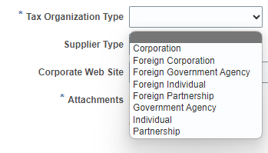

Крок 1: Частина 1
2.2 Заповніть профіль постачальника
Компанія (назва)
- Має відповідати назві, визнаній та зареєстрованій у відповідній реєстраційній службі
- Для назви компанії дозволено використовувати лише латинські літери
- В назвах компаній спеціальні символи не допускаються
Тип податкової організації
Виберіть один із варіантів у спадному меню (виберіть компанію або фізичну особу)
Тип постачальника
- Виберіть «Комерційний постачальник» зі спадного меню
Корпоративний веб-сайт
- Введіть посилання на корпоративний веб-сайт (необов’язково)
Вкладення
- Користувачі можуть додавати необхідні підтверджуючі документи до реєстрації з описом історії компанії, сертифікати тощо. Вкладення можуть бути у формі файлів, URL-адрес або текстових приміток.
ВАЖЛИВО
* означає обов'язкове поле для заповнення

Slide 17
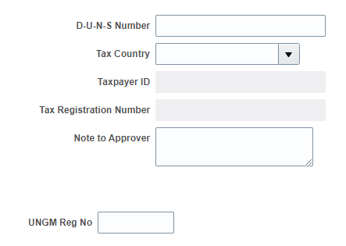
Частина 2
Будь ласка, спочатку виберіть «Податкову країну» та інші поля відкриються для заповнення.
Введіть дані принаймні для одного з цих виділених полів:
Номер DUNS (Кредитний профіль Dun & Bradstreet для перевірки кредитних рейтингів бізнесу та оцінки фінансового стану компанії): Застосовується лише для постачальників, які мають цей номер
Він повинен містити від 9 до 12 цифр
Ідентифікаційний номер платника податків
Реєстраційний податковий номер
- Після вибору податкової країни, можна буде відредагувати ідентифікаційний номера платника податків і реєстраційний податковий номер
2.2 Заповніть профіль постачальника
Реєстраційний номер на Глобальному ринку ООН
Якщо ваша компанія зареєстрована на веб-сайті Глобального ринку ООН (UNGM), введіть реєстраційний номер.
ВАЖЛИВО
Якщо ви бажаєте включити інформацію про звільнення від ПДВ, будь ласка, вкажіть це у розділі Примітка для затверджуючої особи.

Slide 18
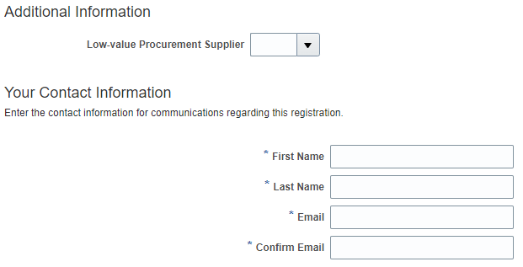
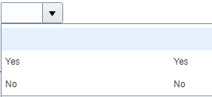
Частина 3
ВАЖЛИВО
Щоб уникнути проблем і зберегти контроль над своїм профілем постачальника у випадку, якщо особа, яка працює над поданням тендерних пропозицій, залишить компанію, використовуйте загальний обліковий запис електронної пошти, до якого мають доступ численні особи у вашій організації.
2.2 Заповніть профіль постачальника
Додаткова інформація
Постачальник для закупівель невисокої вартості: Залиште це поле
порожнім.
Ваша контактна інформація
Ім'я/Прізвище
Ім'я особи, уповноваженої вашою компанією використовувати систему та представляти компанію
Електронна адреса
- Це має бути дійсна електронна адреса вашої компанії. Зверніть увагу, що ця адреса електронної пошти використовуватиметься як ідентифікатор користувача для входу в систему, і всі подальші повідомлення з системи надсилатимуться на цю адресу.

Slide 19


Переходьте до наступного кроку
Коли ви заповнили «Відомості про компанію», натисніть кнопку Далі, щоб перейти до наступного кроку.
Скористайтеся кнопкою «Зберегти на потім», щоб зберегти або продовжити реєстрацію пізніше.
2.2 Заповніть профіль постачальника
ПОРАДА:
Система чекає певний час, коли на сторінці не відбувається нічого, коли цей час закінчується, всі незбережені зміни буде втрачено. Щоб зберегти дані, введені в будь-який момент до завершення реєстрації, і мати можливість продовжити роботу над реєстрацією пізніше, натисніть кнопку «Зберегти на потім».

Slide 20
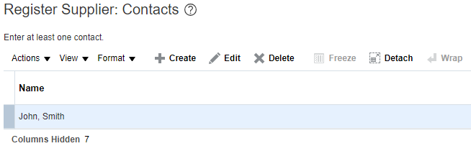

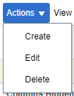
Крок 2: Сторінка контактів
2.2 Заповніть профіль постачальника
Створити
Натисніть кнопку «Дія» > «Створити», щоб додати більше контактної інформації
Редагувати
Натисніть кнопку «Дія» > «Редагувати», щоб переглянути та відредагувати поточну контактну інформацію
Видалити
Виберіть існуючу контактну інформацію та видаліть її

Slide 21
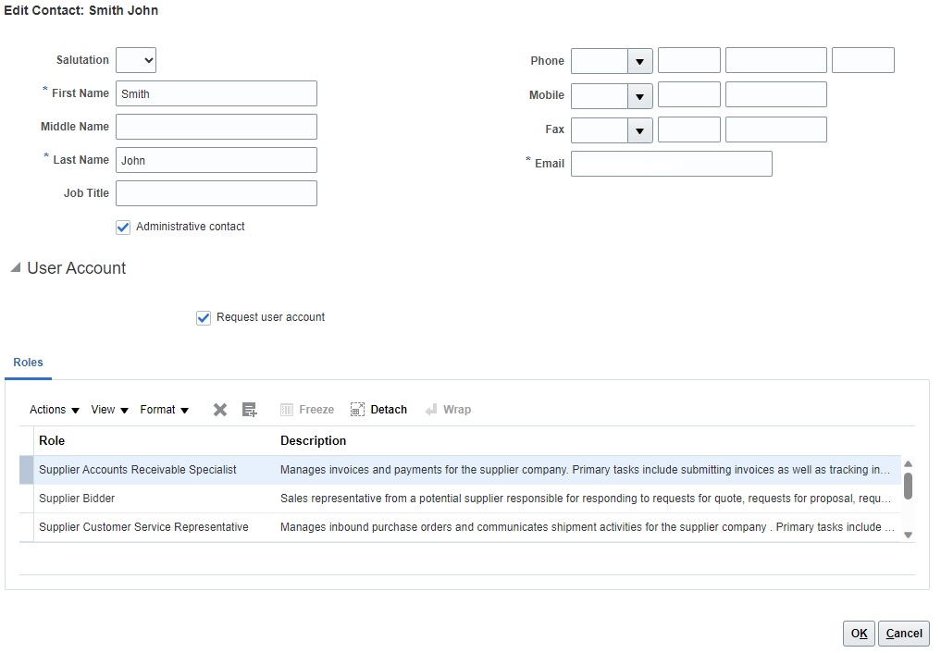
Редагувати контакт:
Перегляньте та відредагуйте інформацію про контактну особу та контактні дані.
Поставте позначку «Адміністративний контакт», якщо це слід вважати адміністративним контактом
Обліковий запис користувача:
Поставте позначку «Запитувати обліковий запис користувача», якщо для цього контакту потрібен обліковий запис користувача
Не потрібно редагувати розділ «Роль».
Потім натисніть на кнопку «Ок».
Редагувати сторінку контактів
Коли ви натиснете кнопку «Редагувати», з’явиться сторінка «Редагувати контакт».
2.2 Заповніть профіль постачальника

Slide 22
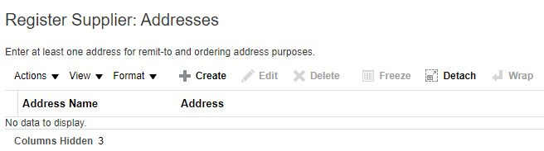

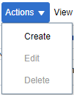
Крок 3: Сторінка адреси
2.2 Заповніть профіль постачальника
Створити
Натисніть кнопку «Дія» > «Створити», щоб ввести адресу
Редагувати
Натисніть кнопку «Дія» > «Редагувати», щоб переглянути та відредагувати вже введену інформацію про адресу
Видалити
Виберіть існуючу інформацію про адресу та видаліть її

Slide 23
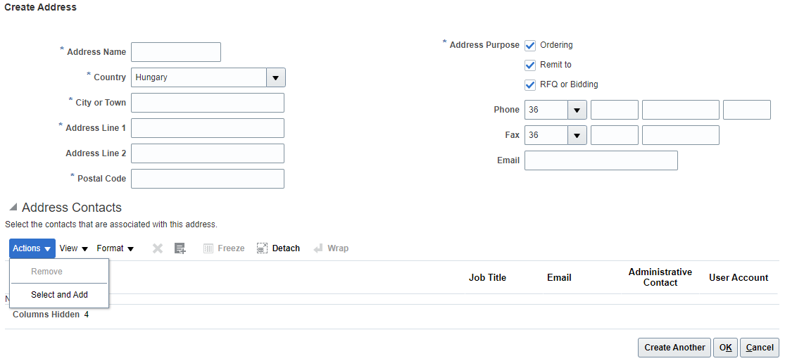
Створити сторінку адреси
ВАЖЛИВО: * означає обов'язкове поле для заповнення
Коли ви натиснете кнопку створити, з’явиться сторінка «Створити адресу».
2.2 Заповніть профіль постачальника
Назва адреси: Назву адреси потрібно ввести вручну (щоб дізнатися більше, перегляньте наступні слайди)
Країна: Виберіть країну вашої компанії зі спадного меню або натисніть кнопку «Пошук».
Призначення адреси: Виберіть/позначте відповідні параметри (запит на пропозицію або пропозиція для участі в переговорах; замовлення та переказ для постачальників, уповноважених на витрати)
Дії: Використовуйте кнопки «Видалити/Вибрати» та «Додати», щоб відредагувати зареєстровану адресу
Натисніть на кнопки «Створити інший/OK» для завершення дії

Slide 24
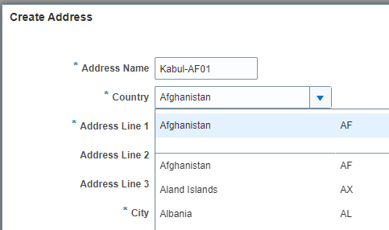
Створення назви адреси
До 100 різних адрес в межах міста/штату/кантону.
Кожне число означає окреме місце в кожному місті.
2.2 Заповніть профіль постачальника
Повна назва міста
Назва
-
Код країни
(2 цифри)
Індекс міста
(2 цифри)
Кабул
-
Код ISO 3166-1
Від 01 до 99
Створіть свою НАЗВУ АДРЕСИ використовуючи:
назва міста + символ «тире» + код країни (2 цифри) + індекс міста (якщо у вас кілька адрес, ви можете вказати номери по порядку)

Slide 25
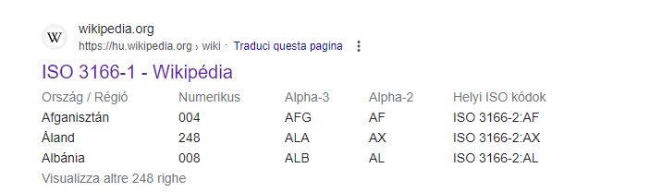
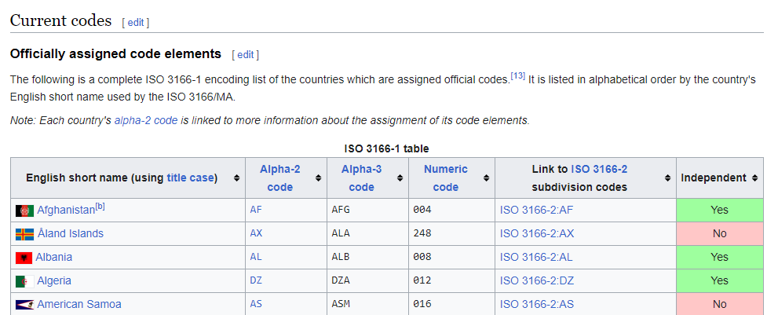
Посилання на назву адреси
2.2 Заповніть профіль постачальника
АЛЬТЕРНАТИВНО
перевірте відповідне
Кодування ISO 3166-1
ISO 3166-1 – Вікіпедія

Slide 26
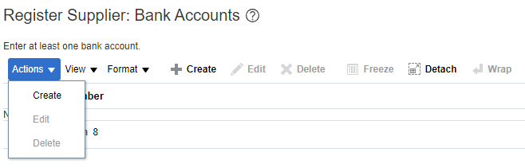

Крок 4: Сторінка банківських рахунків
2.2 Заповніть профіль постачальника
Створити: Натисніть кнопку «Дії» > «Створити», щоб додати банківські рахунки
Редагувати: Якщо ви хочете відредагувати наявний банківський рахунок, натисніть кнопку «Дії»> «Редагувати», щоб переглянути та відредагувати банківські рахунки
Видалити: Виберіть рядок і видаліть недійсний банківський рахунок, якщо потрібно
ВАЖЛИВО:
Якщо вкладка «Банківські рахунки» недоступна, перейдіть до наступної сторінки.
Цей крок застосовний тільки для Постачальників, авторизованих для витрат.

Slide 27
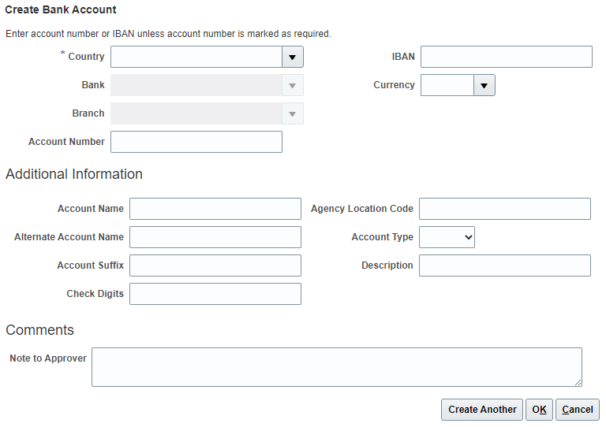
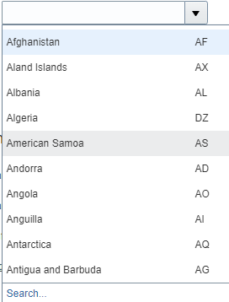
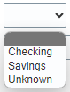
Створіть сторінку банківського рахунку
ВАЖЛИВО: * означає обов'язкове поле для заповнення
2.2 Заповніть профіль постачальника
ВАЖЛИВО:
якщо банк і відділення недоступні, постачальник повинен зв'язатися з покупцем через Реєстраційну форму постачальника і отримати налаштування для нового банку і відділення.
Введіть реквізити банківського рахунку відповідно до вимог країни.
У спадному меню виберіть країну, банк, філію, валюту та тип рахунку.
Додайте назву банківського рахунку/номер/IBAN
Додайте додаткову інформацію, якщо така є

Slide 28
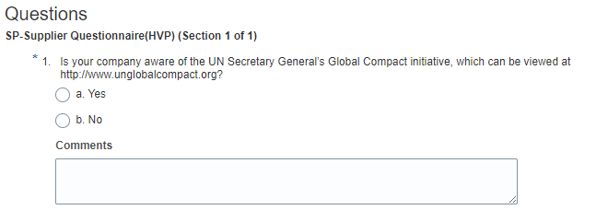


Крок 5: Сторінка анкети
Заповніть анкету
На сторінці Анкети є кілька розділів із запитаннями.
Деякі питання вимагають вибору одного або кількох варіантів відповідей зі списку відповідей.
Деякі питання вимагають текстової відповіді.
2.2 Заповніть профіль постачальника
ПОРАДА:
Надайте, будь ласка, максимально вичерпну відповідь на ці запитання. Більшість із них буде включено до конкретних переговорів, і коли ви підготуєте відповіді на пропозиції, відповіді, надані під час реєстрації, з’являться автоматично (вам не потрібно буде відповідати повторно).

Slide 29
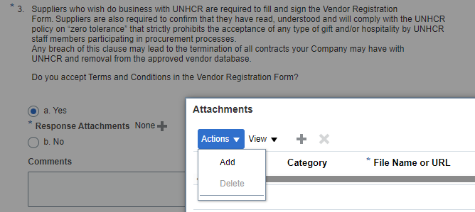
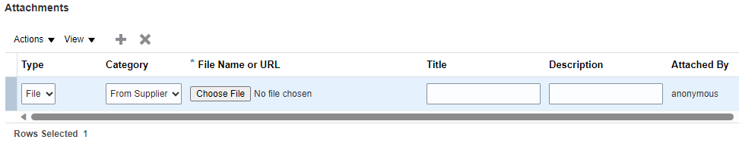
Сторінка вкладень
Деякі питання, на які ви дасте відповідь, обравши варіант Так, потрібно буде завантажити відскановану копію підтверджуючого документа.
Натисніть на кнопку «+» під відповіддю «Так», щоб додати необхідний вкладений файл.
Натисніть ще раз на кнопку «+», а потім натисніть «Виберіть файл». Виберіть файл, який ви хочете прикріпити, введіть опис у полі «Опис» та натисніть «ОК».
2.2 Заповніть профіль постачальника
ВАЖЛИВО:
Для деяких запитань потрібно завантажити обов’язкові форми та заповнити їх для завантаження. Наприклад: Реєстраційна форма постачальника

Slide 30
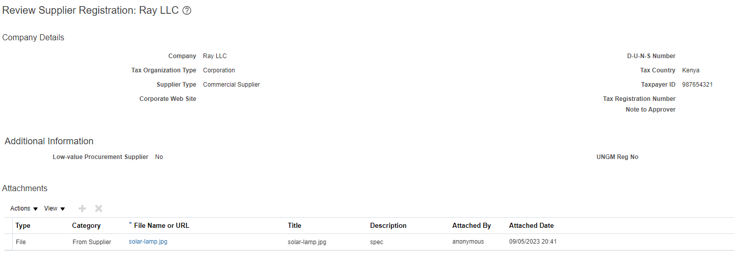


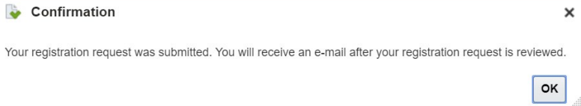
Крок 6: Перегляньте сторінку реєстрації постачальника
Компанія ТОВ
Компанія ТОВ
Перегляньте всі введені дані та перегляньте/виправте, якщо потрібно.
2.2 Заповніть профіль постачальника
Щоб завершити реєстрацію, натисніть на кнопку «Зареєструватися».
На екрані з’явиться повідомлення-підтвердження про те, що ваша заявка на реєстрацію подана.

Slide 31
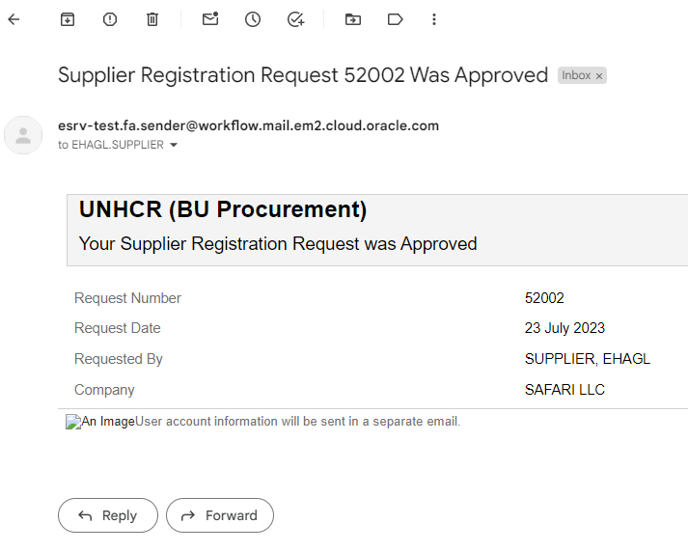
2.3 Підтвердіть реєстрацію та створіть пароль
Коли УВКБ ООН завершить перевірку, надійде перший електронний лист для підтвердження схваленої реєстрації.
Інформація про обліковий запис користувача буде надіслана окремою електронною поштою

Slide 32
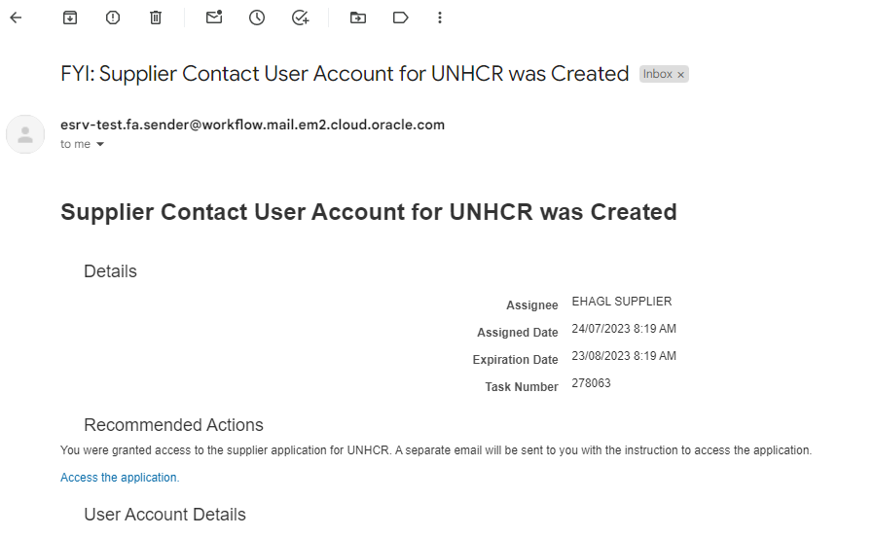
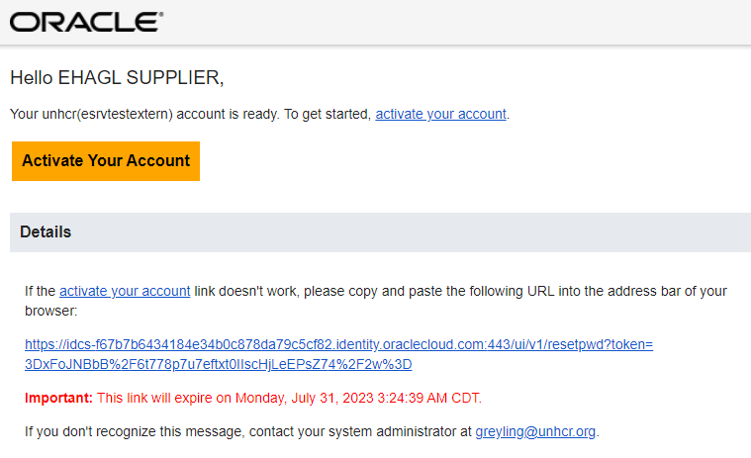
Повідомлення про створення та активацію облікового запису
2.3 Підтвердіть реєстрацію та створіть пароль
Прийде третій електронний лист, і вам потрібно буде активувати обліковий запис, натиснувши на посилання.
На адресу надійде другий електронний лист для підтвердження створення облікового запису.

Slide 33
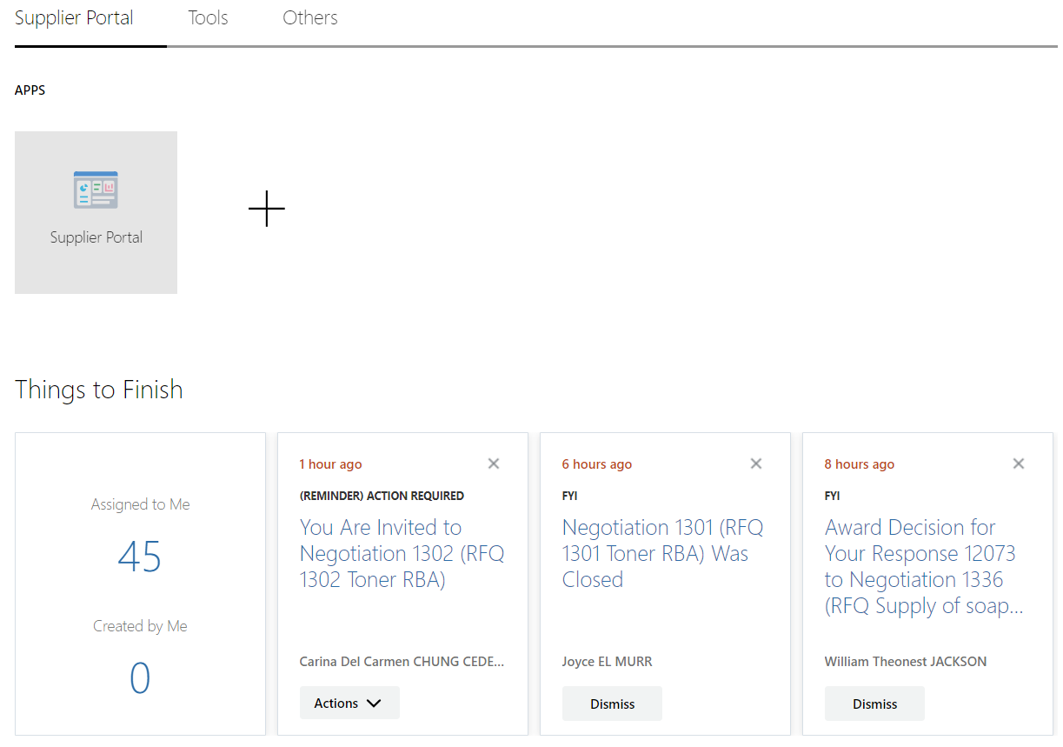

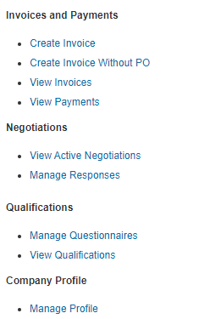
2.4 Оновіть профіль постачальника
Щоб оновити профіль компанії, увійдіть в систему ERP і натисніть на іконку «Портал постачальника»
Щоб переглянути дані профілю постачальника або керувати ними/редагувати їх, натисніть на «Керувати профілем»

Slide 34
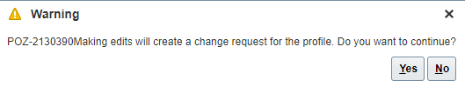
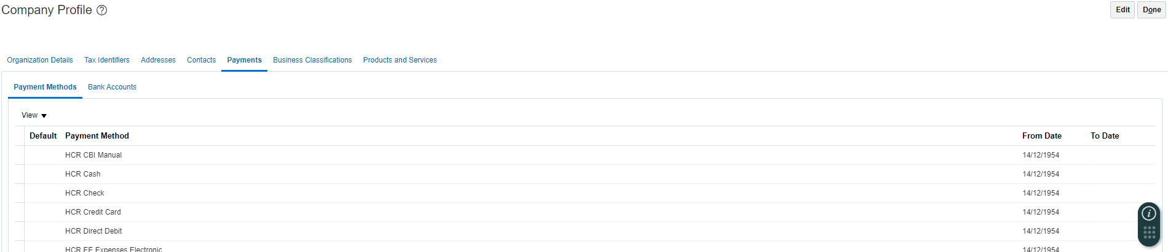
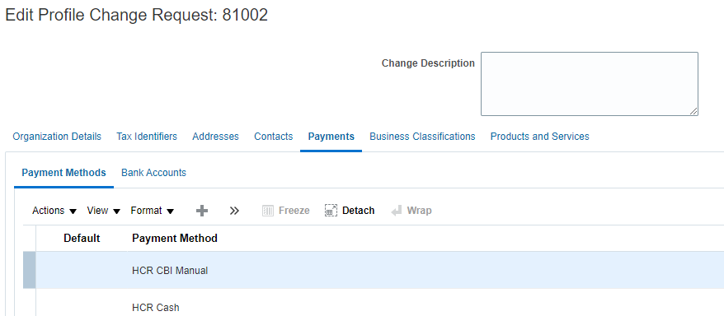
Сторінка профілю компанії
Щоб відкрити профіль для редагування, натисніть на кнопку «Редагувати» та натисніть «Так».
2.4 Оновіть профіль постачальника
- Перегляньте та натисніть на кожну вкладку
При необхідності відредагуйте
Додайте короткий опис внесених змін

Slide 35
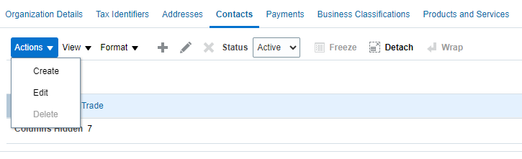
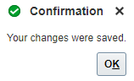
Керувати контактами
2.5 Керуйте доступом користувачів
- Натисніть на вкладку «Контакти»
Натисніть на «Дії» > «Створити» новий контакт або
Натисніть на «Дії» > кнопку «Редагувати», щоб переглянути наявні контактні дані
Щоб зберегти зміни, натисніть на кнопку «Зберегти та закрити».
Вікно з підтвердженням з’явиться після збереження.

Slide 36
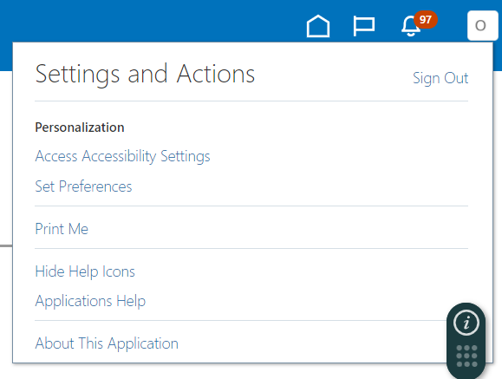
2.6 Налаштування параметрів профілю
Портал дає можливість кожному постачальнику Налаштувати параметри власного профілю постачальника. Це стосується лише інтерфейсу системи, а не переговорних документів.
Після входу в систему натисніть «Налаштування та дії» у верхньому правому куті екрана та виберіть потрібний параметр з «Налаштувати параметри».

Slide 37
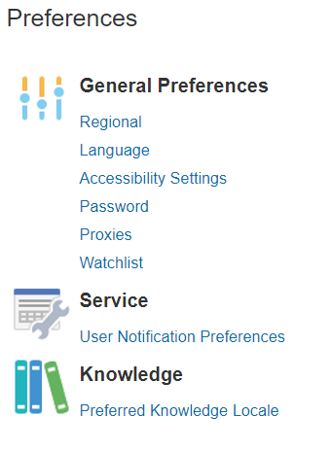
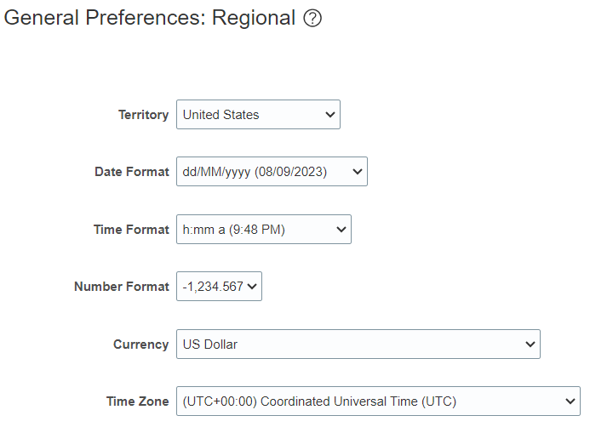
Регіональні переваги
2.6 Налаштування параметрів профілю
Територія: Виберіть свою країну
Формат дати й часу: Виберіть формат, у якому потрібно відображати дату/час
Часовий пояс: Виберіть часовий пояс, у якому ви працюєте. Це переведе час кінцевого терміну переговорів на точний час відповідно до вибраних налаштувань.

Slide 38
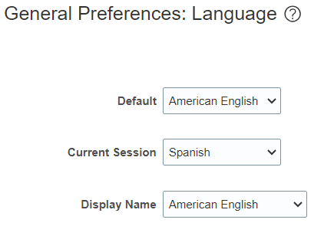
Налаштування мови
Оберіть вкладку «Мова» робочої області «Установити параметри», щоб налаштувати ваші мовні параметри. Мова системи за замовчуванням — англійська.
2.6 Налаштування параметрів профілю
За замовчуванням: Виберіть мову системи для вашого профілю за замовчуванням
Поточна сесія: Виберіть мову, яка буде використовуватися в поточному сеансі, доки ви не вийдете з системи або не зміните налаштування мови.
Відображуване ім'я: Виберіть мову для відображуваного імені в глобальному заголовку. Якщо еквівалент імені не існує в бажаній мові відображення або якщо мову відображення не встановлено, імена користувачів відображаються в бажаній мові за замовчуванням.

Slide 39
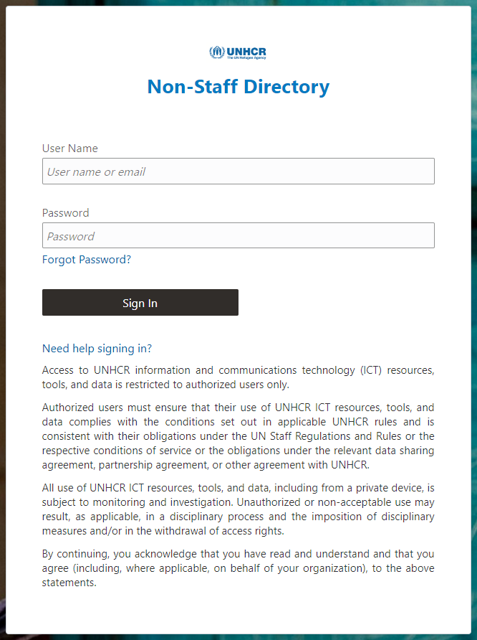
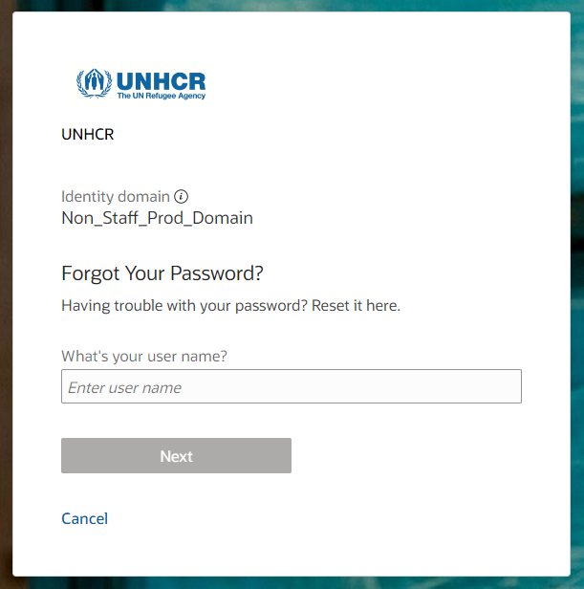
2.7 Забули пароль
Якщо ви забули пароль, відкрийте https://supplier-portal.unhcr.org/ і виконайте наступні кроки:
Крок 2: Введіть зареєстровану адресу електронної пошти
Крок 3: Поставте галочку «Забули пароль»
Крок 4: Натисніть на кнопку «Далі»
Крок 1: Натисніть на посилання «Забули пароль»

Slide 40
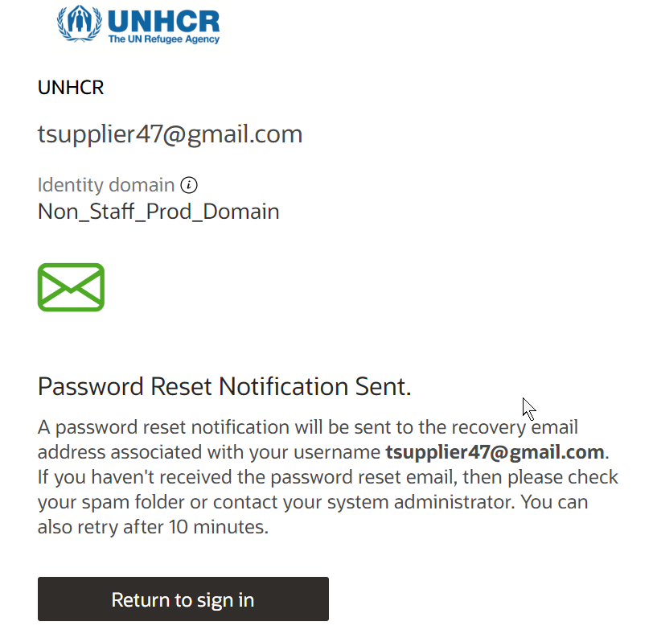
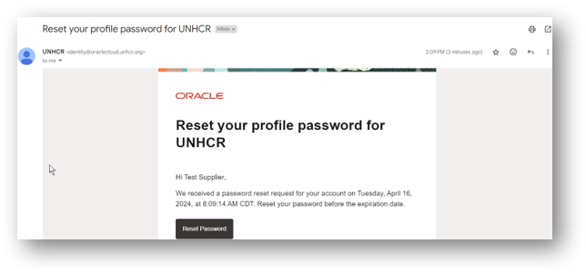
Сповіщення про скидання пароля
Компанія ТОВ
Компанія ТОВ
2.7 Забули пароль
На електронну адресу, пов’язану з вашим профілем постачальника, було надіслано електронний лист зі сповіщенням про зміну пароля
Крок 5: Перевірте свою електронну скриньку «Вхідні»/ «спам» та ідентифікуйте електронну пошту за допомогою посилання для відновлення пароля.
Крок 6: Натисніть на кнопку «Скинути пароль» в електронному листі.

Slide 41
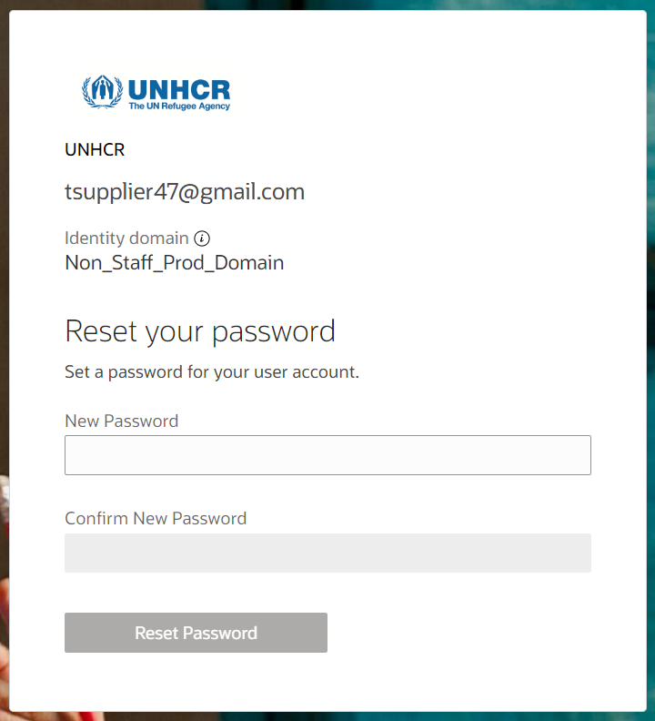
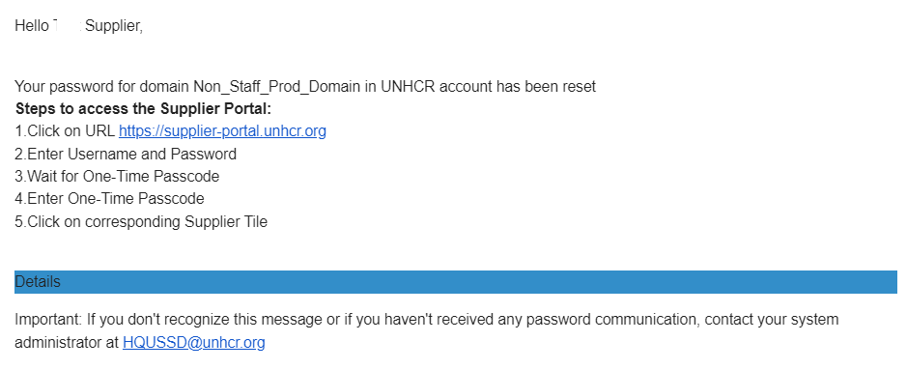
Сторінка скидання пароля
2.7 Забули пароль
Крок 7: Введіть новий Пароль. Підтвердіть пароль.
Крок 8: Натисніть на сторінку «Скинути пароль»
Відобразиться сторінка входу.
Ви отримаєте електронний лист із підтвердженням того, що ваш пароль скинуто.

Slide 42
3.1 Пошук переговорів
3.2 Підписатися на переговори
3.3 Підготуйте/подайте заявку на переговори
3.4 Перегляд відповіді на пропозицію
3.5 Відредагуйте відповідь на пропозицію для поточних переговорів
3. Подання пропозиції

Slide 43
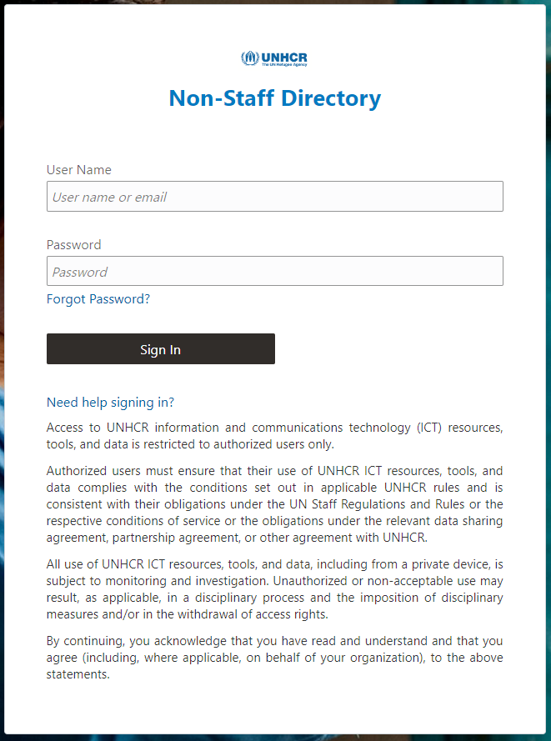

3.1 Пошук переговорів
Введіть ідентифікатор користувача
Введіть пароль
Натисніть «Увійти»
Натисніть на https://supplier-portal.unhcr.org
Натисніть на PROD Зовнішній IDCS
Введіть ідентифікатор користувача (електронна адреса) і пароль
Натисніть «Увійти», щоб увійти в програму Cloud ERP

Slide 44
Домашня сторінка порталу постачальників
Натисніть «Портал постачальника»
3.1 Пошук переговорів
ВАЖЛИВО:
Якщо вашу компанію запросять взяти участь у переговорах, ви отримаєте сповіщення електронною поштою.
Натисніть на вкладку «Портал постачальника»
Постачальник може бачити всі незавершені дії з розділу «Справи для завершення»

Slide 45

Домашня сторінка порталу постачальників
3.1 Пошук переговорів
Натисніть «Переглянути активні переговори»
Перейдіть до розділу «Переговори»
Натисніть на «Переглянути активні переговори»

Slide 46

Сторінка активних переговорів
ВАЖЛИВО: ** означає, що потрібен принаймні один.
Пошук активних переговорів
3.1 Пошук переговорів
Натисніть «Пошук»
На сторінці «Активні переговори» введіть всю відповідну інформацію та знайдіть активні переговори
Натисніть на «Пошук»
ПОРАДА:
Якщо у вас немає конкретної кількості переговорів, ви можете вибрати для «Запрошення отримано» - «Ні». Натиснувши кнопку «Пошук», ви побачите всі доступні та активні переговори.

Slide 47


Завантаження переговорів
3.1 Пошук переговорів
Натисніть на строку переговорів
Якщо ви хочете переглянути pdf-версію переговорів, перейдіть на «Дії» > «Переглянути PDF»

Slide 48


Підтвердити участь
3.2 Підписатися на переговори
ПОРАДА
Дуже важливо підписатися на поточні переговори, в яких ви зацікавлені брати участь. Це єдиний спосіб отримувати автоматичні сповіщення електронною поштою з інформацією про будь-які зміни, пов’язані з цими переговорами.
Якщо ви хочете взяти участь у обраних переговорах, ви можете «Прийняти умови» і «Підтвердити участь».

Slide 49

Створіть відповідь
3.3 Підготуйте/подайте заявку на переговори
Щоб подати пропозицію, Постачальник повинен виконати 4 основні дії (4 кроки)

Slide 50







Крок 1: Огляд
3.3 Підготуйте/подайте заявку на переговори
Компанія ТОВ
Перегляньте переговорний документ і вимоги – натисніть «Дії» > «Переглянути переговори»
Поставте запитання, якщо потрібно, натиснувши на «Повідомлення»
Перевірте кінцевий термін подання – Час, що залишився
Введіть термін дії пропозиції – вона має відповідати вимогам переговорів (тобто: 90 календарних днів)

Slide 51

Переходьте до наступного кроку
Скористайтесь кнопкою «Зберегти», щоб зберегти дані або продовжити реєстрацію пізніше.
Коли ви заповнили Сторінку огляду, натисніть кнопку «Далі», щоб перейти до наступного кроку.
3.3 Підготуйте/подайте заявку на переговори
ПОРАДА
Система чекає певний час, коли на сторінці не відбувається нічого, коли цей час закінчується, всі незбережені зміни буде втрачено. Щоб зберегти дані, введені в будь-який момент до завершення реєстрації, і мати можливість продовжити роботу над реєстрацією пізніше, натисніть кнопку «Зберегти».

Slide 52

Офіційний канал зв'язку: Онлайн-повідомлення
3.3 Підготуйте/подайте заявку на переговори
Якщо у вас є запитання щодо відкритих переговорів, ви можете скористатися функцією відправки повідомлення, щоб спілкуватися з покупцем.
Натисніть на кнопку «+» , щоб відкрити вікно «Надіслати повідомлення»
Введіть Тему зі значенням (тобто: RFQ 1366 – Роз’яснення щодо вимоги)
У полі повідомлення введіть запитання, яке ви хочете задати щодо переговорів, а потім натисніть «Надіслати».

Slide 53


Розділи під вимогами
ВАЖЛИВО: * означає обов'язкове поле для заповнення
3.3 Підготуйте/подайте заявку на переговори
На кроці «Вимоги» введіть відповідь про вимоги.
Прикріпіть Додатки для вимог, де це можливо, і натисніть кнопку «+», щоб прикріпити.
Щоб перейти до наступного розділу, натисніть кнопку у верхній або нижній частині сторінки.
Вимоги
Розділ 1: Обов'язкові сертифікати
Розділ 2: Технічна специфікація
Розділ 3: - Фінансова пропозиція
ВАЖЛИВО
Залежно від характеру переговорів, питань і кількості Вимог і Розділи будуть іншими.

Slide 54

ВАЖЛИВО: Ця дія застосовна лише для двоетапного методу ведення переговорів.
Етап розблокування: Комерційний
3.3 Підготуйте/подайте заявку на переговори
Натисніть «Дії»> «Керувати» > «Розблокувати крок»: Комерційний, щоб відкрити розділ фінансової пропозиції
ВАЖЛИВО
Двоетапний метод переговорів використовується, щоб зберегти фінансову пропозицію закритою, доки постачальник не пройде етап технічної оцінки. Наприклад: Коли використовується метод запиту пропозиції.

Slide 55

Завантажити вкладення
ВАЖЛИВО: * означає обов'язкове поле для заповнення
3.3 Підготуйте/подайте заявку на переговори
Завантажте додатки та вкладення для заповнення, якщо це можливо

Slide 56



Крок 3: Строки
3.3 Підготуйте/подайте заявку на переговори
Введіть за Ціну за кількість
Введіть Обіцяну дату доставки
Якщо ви хочете відредагувати свою пропозицію, натисніть «Дії» > «Редагувати строки детальної інформації»

Slide 57




Крок 4: Перевірка
3.3 Підготуйте/подайте заявку на переговори
Компанія ТОВ
Перегляньте всі записи та виправте, якщо необхідно
Перейдіть до «Дії» > «Переглянути відповідь у форматі PDF»
Натисніть «Дії» > «Перевірити», щоб перевірити відповідність
Якщо інформації немає, вікно з підтвердженням не з’явиться.

Slide 58

Підтвердження подання
Компанія ТОВ
3.3 Підготуйте/подайте заявку на переговори
Натисніть на кнопку «Надіслати» для завершення подання.
На вашому екрані з’явиться спливаюче вікно-підтвердження з повідомленням про те, що відповідь на пропозицію надіслано.
ВАЖЛИВО
Майте на увазі, що при збереженні вашої пропозиції на потім, вона не надсилається в систему. Щоб подати свою пропозицію, натисніть на кнопку «Надіслати».

Slide 59


3.4 Перегляд відповіді на пропозицію
Кнопка «Додому»
Введіть ідентифікатор користувача (адреса електронної пошти) і Пароль в системі ERP
Натисніть «Увійти», щоб увійти в застосунок Cloud ERP
Натисніть на кнопку «Додому»
З’явиться домашня сторінка порталу постачальників
Натисніть на іконку «Портал постачальника»

Slide 60

Пошук поданої відповіді
Є 2 різні варіанти для пошуку поданої відповіді
3.4 Перегляд відповіді на пропозицію
На домашній сторінці порталу постачальників оберіть «Відповідь на переговори» зі спадного меню.
Виберіть «Номер відповіді»
Вставте номер відповіді
Перейдіть до розділу «Переговори»
Натисніть на «Керувати відповідями»

Slide 61

Статус відповіді
3.4 Переглянути відповідь на пропозицію
Чернетка – Відповіді на пропозиції, які були збережені як чернетки, але не надіслані
Активна – Подана на поточні переговори
Присуджена – Відповідь на пропозицію, яка перемогла
Дискваліфікована – Відповіді на пропозиції, які були дискваліфіковані під час процесу оцінки
Очікує присудження – Відповіді на пропозиції, які очікують рішення про присудження
Відхилена – Відповіді на тендерні пропозиції, які не були вдалими та не були обрані
Потрібна повторна подача – Необхідно повторно подати, оскільки до переговорів було внесено зміни

Slide 62


3.5 Відредагуйте відповідь на пропозицію для поточних переговорів
Виберіть рядок із чернеткою або завершеною відповіддю
Натисніть на кнопку «Перевірити»
ВАЖЛИВО
Перегляд дозволено до завершення переговорів.

Slide 63

Перевірте/відредагуйте відповідь на пропозицію
Компанія ТОВ
3.5 Відредагуйте відповідь на пропозицію
Щоб переглянути та редагувати дані, введені в різні розділи вашої відповіді на пропозицію (Огляд, вимоги або строки), натисніть на відповідний крок відповіді. Після внесення змін натисніть кнопку «Надіслати», щоб опублікувати переглянуту відповідь на пропозицію.
Або ви можете «Повернутися до активної відповіді».
ВАЖЛИВО
Майте на увазі, що при збереженні вашої пропозиції на потім, вона не надсилається в систему. Щоб подати свою пропозицію, натисніть на кнопку «Надіслати».

Slide 64
4.1 Керуйте замовленнями
4.2 Перегляд квитанцій
4.3 Перегляд платежу
4. Керуйте замовленнями

Slide 65


4. Керуйте замовленням і рахунком-фактурою
ВАЖЛИВО
Цей розділ стосується лише уповноважених постачальників, які мають діючі контракти та угоди з УВКБ ООН.
Ця інформаційна панель показує статус переговорів постачальника або нагадує про дії, які необхідно виконати.
Ці параметри знаходяться у розділі «Завдання» на сторінці порталу постачальників.
4.1 Керуйте замовленнями
4.2 Переглядайте квитанції
4.3 Створюйте рахунки-фактури
4.4 Переглядайте рахунки-фактури
4.5 Переглядайте платежі

Slide 66

4.1 Керуйте замовленнями
Перейдіть до завдань через іконку порталу постачальників і виконайте вказані нижче дії.
Натисніть на «Заголовки/розклад»
Введіть номер замовлення на купівлю або виберіть варіант «Всі замовлення»
Скористайтесь Пошуком або функцією Просунутого пошуку
Натисніть на «Номер замовлення купівлю» для попереднього перегляду замовлення на купівлю
Натисніть на іконку «Життєвий цикл» для інформаційної панелі ЗК
СТАТУС ЗК
Відкрито: ЗК відкрите для отримання та виставлення рахунків
На паузі: Замовлення на купівлю призупинено, і транзакції не можуть бути створені
Закрито для отримання: ЗК отримано повністю
Закрито для виставлення рахунків: Рахунок на ЗК виставлено повністю
Скасовано: ЗК скасовано, але не видалено
Очікує на схвалення змін: У ЗК є запит на зміну, який надсилається на затвердження

Slide 67


Дії
УВКБ ООН
4.1 Керуйте замовленнями
Постачальник може експортувати список ЗК в таблицю Excel
Натисніть на кнопку «Підтвердити» для надсилання підтвердження
Натисніть на кнопку «Переглянути PDF» для створення ЗК у pdf-версії
ВАЖЛИВО
Заборонено змінювати Замовлення на купівлю в системі з боку постачальника. Будь ласка, спочатку обговоріть це з контактною особою із закупівель.

Slide 68

Сторінка життєвого циклу замовлення
Подробиці Життєвого циклу замовлення на купівлю:
Номер замовлення
Назва постачальника
Сайт постачальника
Контактна інформація постачальника
Замовлений обсяг
Відвантажені обсяги
Отримані обсяги
Виставлений рахунок за обсяг
Деталі квитанцій
Доставлений обсяг
Реквізити рахунків-фактур
Відправлення в дорозі
Гістограма для транзакцій ЗК
Компанія ТОВ
4.1 Керуйте замовленнями

Slide 69

4.2 Перегляд квитанцій
Перейдіть до задач на іконці порталу постачальника та натисніть «Переглянути квитанції»:
Введіть номер замовлення на купівлю
Виберіть опцію «Усі квитанції»
Натисніть на кнопку «Пошук» або оберіть функцію «Просунутий пошук»
Натисніть на «Номер квитанції», щоб переглянути квитанцію

Slide 70



Сторінка квитанції
Компанія ТОВ
4.2 Перегляд квитанцій
Натисніть на кнопку «Перегляд історії транзакцій»
Натисніть на Кількість
Буде відображена Детальна інформація по кількості

Slide 71


Переглянути сторінку платежів
Компанія ТОВ
Натисніть «Переглянути платежі» на головній сторінці порталу постачальників
Використовуйте будь-який із наведених нижче параметрів пошуку, щоб отримати наявні платежі:
Номер платежу
Назва постачальника
Статус платежу
Сайт постачальника
Сума оплати
Дата оплати
Натисніть на «Пошук»
Деталі платежу буде отримано в таблиці «Результати пошуку»
4.3 Перегляд платежу

Slide 72
5.1 Технічна допомога
5.2 Поширені запитання
5.3 Словник
5. Служба підтримки

Slide 73

5.1 Технічна допомога
Якщо у вас виникли технічні проблеми з реєстрацією або процесом подання заявки, будь ласка, зв'яжіться з відповідним покупцем, як зазначено в документі переговорів, які ви бажаєте подати, як тільки зможете.
Вирішення технічної проблеми займе час, і УВКБ ООН не несе відповідальності за будь-які затримки. УВКБ ООН відповість протягом офіційних робочих годин.
Щоб ваша справа була вирішена якнайшвидше, під час запиту на підтримку завжди рекомендується повідомляти таку інформацію:
Ваш ідентифікатор користувача та назву компанії
Ідентифікатор переговорів, у яких ви берете участь (якщо є)
Скріншоти будь-яких повідомлень про помилки або попереджень
Короткий опис кроків, які ви виконали, перш ніж зіткнутися з будь-якими помилками чи проблемами
ВАЖЛИВО
Не відкладайте реєстрацію та подачу пропозицій на останній момент.

Slide 74
5.2 Запитання і відповіді
П: Як постачальники будуть реєструватися в системі? В: Постачальники можуть зареєструватися самостійно на порталі постачальників.
П: Чи можуть постачальники подати пропозицію безпосередньо через свій портал постачальників? В: Так, портал постачальників дозволяє постачальникам подавати пропозиції безпосередньо через портал.
П: Як ми можемо самостійно зареєструватися в сільській місцевості, де немає доступного індивідуального чи громадського Інтернету 2G або 3G? В: У таких випадках координатор із закупівель може допомогти в процесі реєстрації, під час якого УВКБ ООН зареєструє їх.
П: Чи можуть постачальники брати участь у процесах запит на цінові пропозиції (RFQ), запрошення на участь у тендері (ITB) і запит на пропозиції (RFP) через портал постачальника? В: Так, постачальники повинні брати участь у цих процесах через портал постачальників.
П: Чи залежатиме оплата постачальника від ІНКОТЕРМ чи квитанції? В: Процедура особливо не зміниться. INCOTERMS визначаються як частина замовлення на купівлю, а оплата обробляється на основі квитанції.
П: Чи призведе централізована перевірка та затвердження постачальника до затримок? В: Управління постачальниками потребує спеціалізованого аналізу та централізації цієї інформації.
П: Чи вимагатимуть у тендерах фіскальну документацію? В: Постачальники повинні будуть завантажувати фіскальну документацію на портал постачальника відповідно до вимог переговорів.

Slide 75
П: Чи зможуть постачальники оновлювати свою інформацію на порталі? В: Так, постачальники можуть оновлювати свою інформацію на порталі, але суттєві зміни потребують перевірки та затвердження центральною командою.
П: Що станеться, якщо постачальник змінить банківську інформацію під час створення замовлення на купівлю? В: Якщо запит на зміну буде схвалено перед друком замовлення на купівлю у форматі PDF, це буде відображено; інакше замовлення на купівлю має бути передруковано після затвердження.
П: Як розглядатимуться роз’яснення/запитання постачальника протягом періоду переговорів? В: Постачальники можуть спілкуватися з УВКБ ООН через портал постачальників за допомогою кнопки «Повідомлення».
П: Чи мають постачальники доступ до системи ERP для підтвердження замовлення на купівлю? В: Так, ви отримаєте сповіщення, а постачальники матимуть доступ до системи ERP для підтвердження замовлення на купівлю через портал постачальників.
П: Чи портал постачальника доступний лише англійською мовою чи буде забезпечений доступ іншими мовами ООН? В: На початку портал буде активовано англійською мовою, і поступово інші мови будуть додані до системи.
П: Для постачальників, які були правильно перенесені в Cloud ERP. Чи потрібно постачальнику також самостійно зареєструватися, щоб мати можливість отримувати переговори, чи ми будемо сповіщені про переговори, оскільки ми вже зареєстровані? І в такому випадку, як ми дізнаємося, як отримати доступ до нашого облікового запису на порталі? В: Тим, хто був правильно перенесений, не доведеться повторно самостійно реєструватися. Постачальники зможуть брати участь у тендерах, постачальники зможуть заходити на портал, та постачальники матимуть доступ до наявної інформації для відкритих переговорів. Дані контактної інформації (електронна пошта, телефон тощо) мають першочергове значення для зв’язку з постачальниками та щоб надати постачальникам вказівки щодо доступу до їх облікового запису на порталі за допомогою облікових даних (електронної адреси), а потім скинути свій власний пароль.
5.2 Запитання і відповіді

Slide 76
П: Чи планується Cloud ERP підключатися до порталу UNGM (Глобальний ринок ООН)? В: Не зараз.
П: Що станеться, якщо назва постачальника в банківських реквізитах відрізняється від імені бенефіціара? В: Банківський рахунок завжди має бути оформлений на ім’я бенефіціара. Ми не можемо здійснювати платежі третім особам.
П: Чи можна зберегти реєстрацію постачальника як чернетку перед подачею на затвердження? Як працює процес затвердження? В: Так, реєстрацію постачальника можна зберегти як чернетку перед поданням на затвердження. Процес затвердження передбачає розгляд і затвердження штаб-квартирою всіх запитів.
П: Чи може постачальник перевірити, чи вже існує постачальник у базі даних, перш ніж створювати нового, зокрема перевірити, чи зареєстрована вже назва компанії? В: Так, система включає повторну перевірку, яка запобігає додаванню нового постачальника з тією самою електронною адресою, що й уже зареєстрований постачальник. Крім того, ви можете зв’язатися з координатором із закупівель і отримати свою реєстраційну інформацію. Процес реєстрації проходитиме процес затвердження в штаб-квартирі.
П: Чи потрібно постачальникам заповнювати реєстраційну форму постачальника? В: Так, реєстраційну форму постачальника все одно потрібно буде заповнити, але незабаром з’явиться новий формат. Новий формат надасть оновлену інформацію та вимоги до процесу реєстрації постачальника.
П: Скільки часу займає процес затвердження після створення аккаунту постачальника? В: Конкретна тривалість процесу затвердження поки не визначена. Однак час обробки залежатиме від точності та повноти обов’язкових даних, наданих під час реєстрації постачальника.
5.2 Запитання і відповіді

Slide 77
П: Як ми дізнаємося код міста під час введення інформації про постачальника? В: Щоб отримати код міста ви можете ввести будь-яку назву для міста. Код буде розглянутий командою з керування мастер-даними під час процесу затвердження. Що стосується країни, якщо ви введете початкові літери, код з'явиться автоматично, і допоможе вам вибрати правильний код країни.
П: Якщо Swift-код не відображається, а IBAN не використовується в деяких країнах, які альтернативні варіанти доступні для введення даних банківського рахунку? В: У випадках, коли Swift-код не відображається, а IBAN не застосовується в певних країнах, альтернативним варіантом є введення номера рахунку замість IBAN. Це дозволяє включати відповідні реквізити банківського рахунку, характерні для цих країн, під час процесу реєстрації постачальника.
П: Чи обов’язковим є номер DUNS для кожного постачальника для реєстрації? В: Ні, наявність номера DUNS не є обов’язковою для всіх постачальників. Він застосовний до постачальників, які вже пройшли оцінку та отримали оцінку кредитного профілю компанії Dun & Bradstreet, щоб перевірити кредитні рейтинги бізнесу та оцінити фінансовий стан компанії. Якщо постачальник має номер DUNS, він може надати свій ідентифікаційний номер платника податків або реєстраційний номер платника податків як альтернативний ідентифікатор.
П: Якщо постачальник є власником, чи потрібно використовувати його податковий номер під час реєстрації? В: Так, якщо постачальник є власником, його податковий ідентифікаційний номер слід використовувати як ідентифікатор під час процесу реєстрації.
П: Чи можемо ми створити постачальника з адресою з іншого коду країни? В: Так, можна створити постачальника з адресою з іншого коду країни. Система допускає декілька адрес у профілі постачальника, і ці адреси можна розрізняти за допомогою назв адрес.
5.2 Запитання і відповіді

Slide 78
П: Чи будуть відображені реквізити банківської інформації специфічні для цієї країни під час вибору країни чи вони однакові для всіх країн? В: Деталі банківської інформації, що відображаються, стосуватимуться вибраної країни. Наприклад, якщо ви вибрали Угорщину, система покаже вам банки та філії, розташовані в Угорщині. Так само, якщо ви виберете Афганістан, ви побачите лише банки та філії, пов’язані з Афганістаном. Відображена банківська інформація залежить від країни та адаптована до банківських можливостей, доступних у кожній відповідній країні.
П: Де ми можемо додати Swift-код? В: Swift-код пов’язаний із налаштуванням банків і відділень у системі. Вам не потрібно його надавати.
5.2 Запитання і відповіді

Slide 79
5.3 Словник
Присудження: Присудження – це етап під час закупівлі, на якому на основі оцінки отриманих заявок/пропозицій (тендерних пропозицій) укладається один або більше відповідних контрактів. Зазвичай на цьому етапі прийнятність та оцінка пропозицій тож залишається вибрати ту, яка отримала контракт(и), з якими буде укладено контракт.
Перевірка: Перевірка — це процес перевірки якості, відповідності технічним характеристикам і точності товарів. Типи перевірки включають заводський аудит, перевірку перед доставкою, перевірку завантаження, перевірку після доставки, лабораторні тести.
Інвентар (INV): Інвентар включає всі наявні товари.
Предмет: Предмети — це продукти або матеріали з певними атрибутами предмета, наприклад, ноутбук певної моделі. Кожному елементу присвоюється ідентифікатор, який можна вибрати в транзакціях.
Остання миля: Останній етап подорожі, що включає переміщення товарів до кінцевого пункту призначення.
Закупівлі з низькою вартістю: Закупівлі з низькою вартістю (також відомі як покупки) — це придбання готових товарів і простих послуг за сукупною вартістю, що дорівнює або нижче порогової суми для використання запиту на цінові пропозиції (RFQ) (порогова сума встановлена на рівні 4000 доларів США за ті самі або подібні предмети протягом короткого періоду часу, зазвичай 90 днів (приблизно 3 місяці) залежно від характеру відповідного предмета).
Замовлення на купівлю (ЗК): Замовлення на купівлю – це договірна угода із зовнішнім постачальником, індивідуальним консультантом чи підрядником або зобов’язання щодо фінансування допомоги у вигляді надання грошової допомоги (CBI). Замовлення на купівлю створюються, коли ви вже знаєте деталі товарів або послуг, які потрібно придбати, включаючи приблизну вартість, кількість, графіки доставки та кодування плану рахунків. Замовлення на купівлю породжують бюджетні зобов’язання.

Slide 80
Квитанція: Квитанція є підтвердженням того, що товари або послуги були отримані відповідно до специфікацій замовлення на закупівлю (ЗК). Підставою для розрахунків постачальників є рахунок-фактура.
Бали: Підрахунок балів є етапом процесу запиту на пропозиції (RFP), який, як частина процесу оцінки, який стосується присудження балів кожній пропозиції, поданої учасниками тендеру. Метод підрахунку балів також можна використовувати в запитах на пропозиції і зважених запрошеннях на участь у тендері (ITB) для визначення технічної відповідності набору вимог.
Постачальники, уповноважені для витрат Постачальники, які готові до присудження контракту або отримати платежі та трансакцію від УВКБ ООН.
Торгова операція (ТО): Торговельні операції використовуються для фіксації вартість з урахуванням витрат при імпорті, пов’язаних із квитанціями про замовлення на купівлю (ЗК).
5.3 Словник

Slide 81
ДЯКУЄМО!

